Slide 1
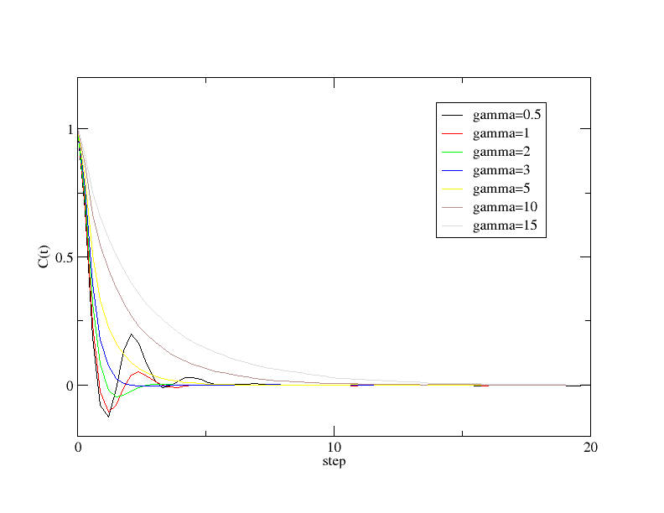
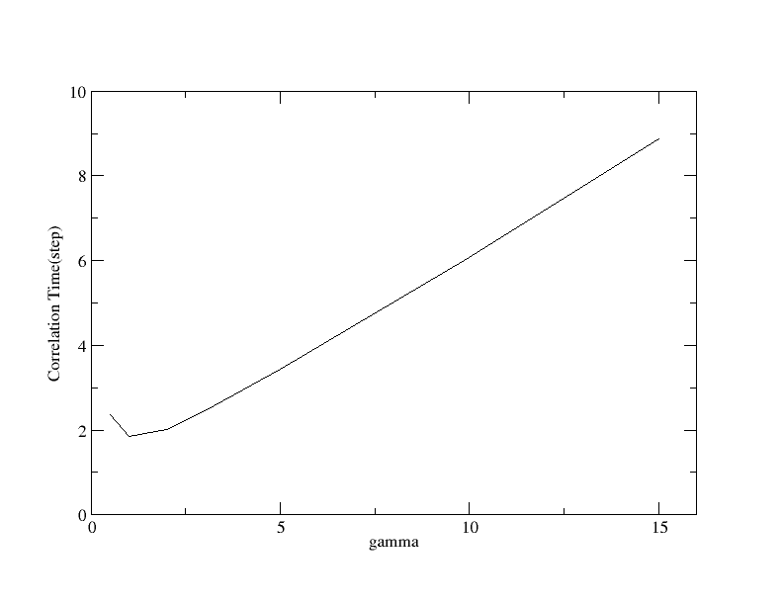
四次势
dt=0.3, tsstep=2e7

Slide 2
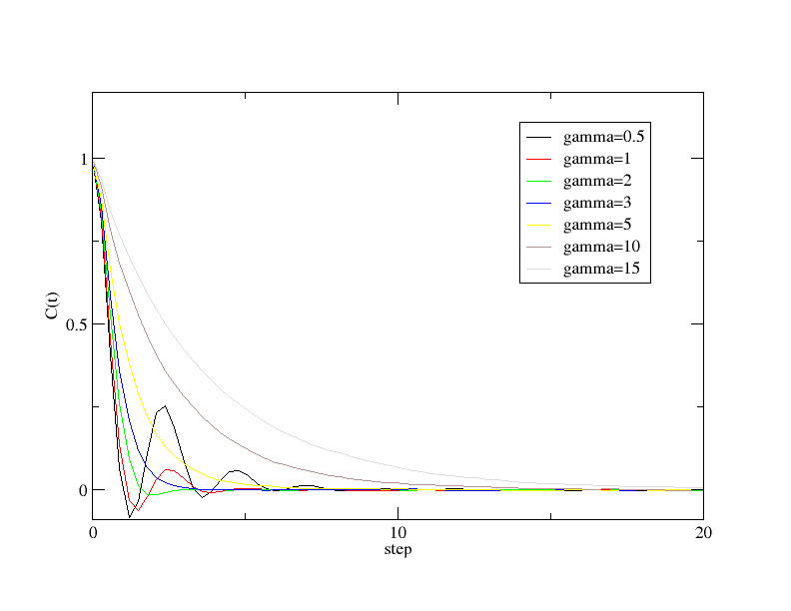
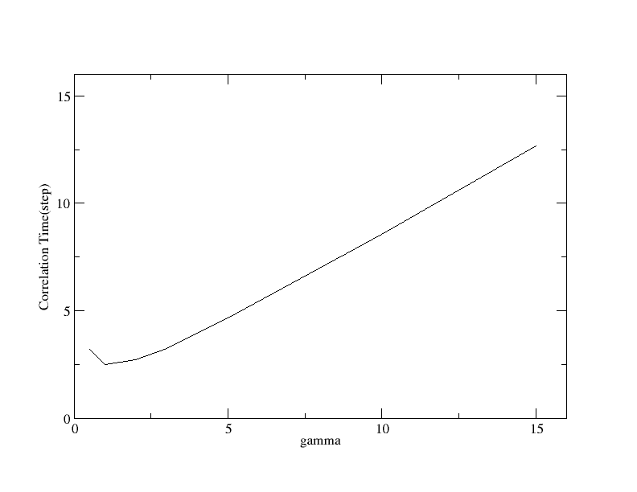
Reference势
dt=0.3, tsstep=2e7
dt=0.3, tsstep=2e7

Slide 3
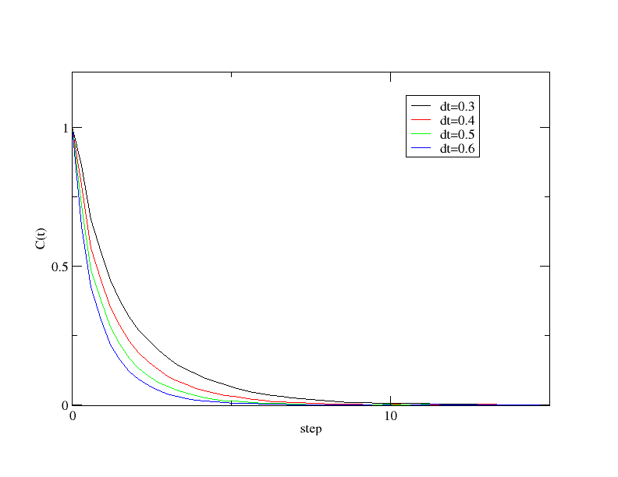
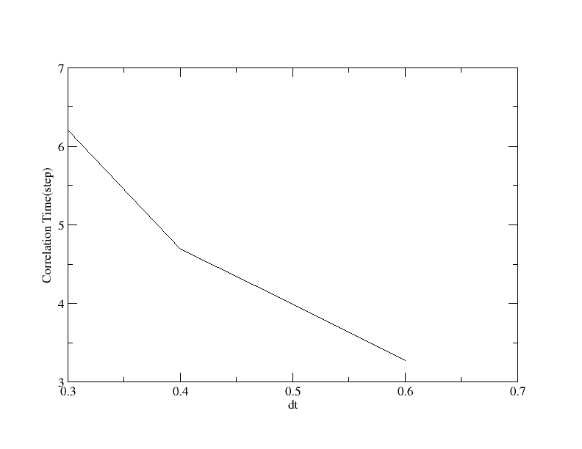
四次势
gamma=10, tsstep=6e6/dt

Slide 4
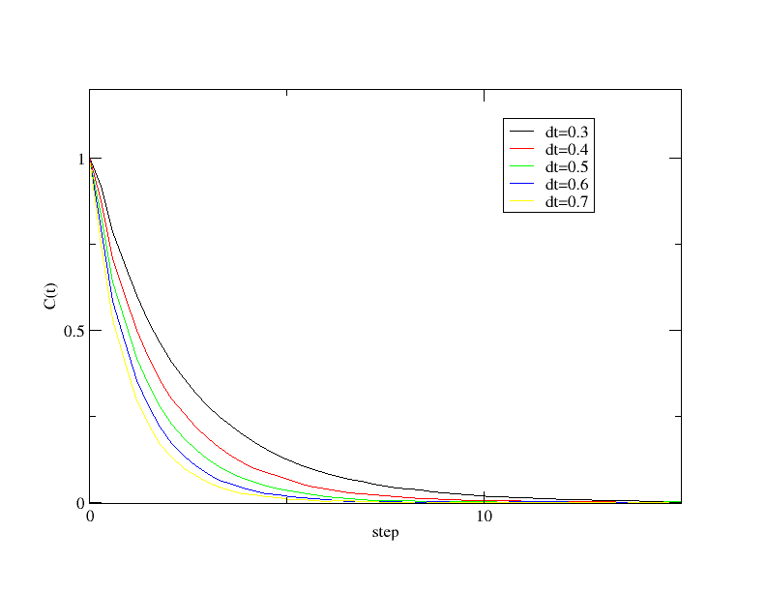
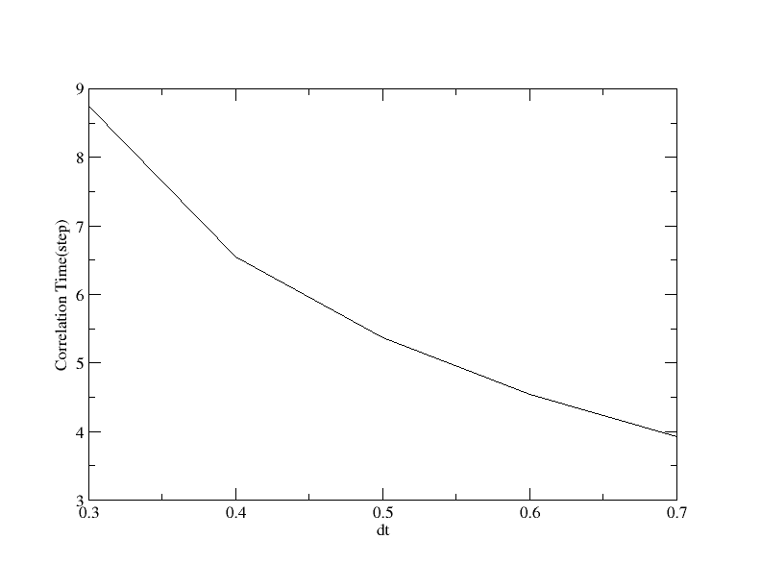
Reference势
gamma=10, tsstep=6e6/dt

